Slide 1
Компьютерная графика. Программа Adobe Potoshop. Использование анимации в профессиональной деятельности и их преимущества. Работа с современными средствами 3D моделирования и создания анимационных роликов

Slide 2
Что такое Компьютерная графика

Slide 3
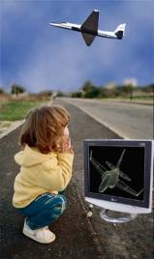
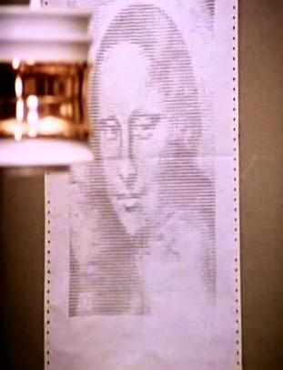
Компьютерная графика – область информатики, занимающаяся методами, средствами создания и обработки изображений с помощью программно-аппаратных средств.
Изображение на экране –это отражение информации, находящейся в памяти компьютера.
Первоначально результатами работы ЭВМ были только числа на бумаге. Затем появились рисунки в режиме символьной печати.
С появлением новых устройств вывода информации: плоттеров (графопостроителей), графических дисплеев, принтеров, принтеров цветной печати совершенствовалось и программное обеспечение.

Slide 4
Области применения
Научная графика
Деловая графика
Конструкторская графика
Художественная и рекламная графика
Иллюстративная графика
Компьютерная анимация
Мультимедиа

Slide 5
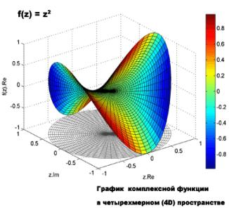
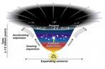
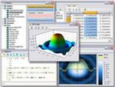
Научная графика
Это направление появилось первым. Первые компьютеры использовались лишь для решения научных и производственных задач.
Первые графики на машине получали в режиме символьной печати. Затем появились специальные устройства - графопостроители (плоттеры) для вычерчивания чертежей и графиков чернильным пером на бумаге.
Современная научная компьютерная графика дает возможность проводить вычислительные эксперименты с наглядным представлением их результатов.
Назначение научной графики - наглядное изображение объектов научных исследований, графическая обработка результатов расчетов, проведение вычислительных экспериментов с наглядным представлением их результатов.

Slide 6
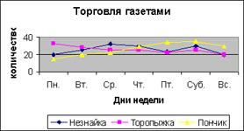
Деловая графика
Плановые показатели, отчетная документация, статистические сводки и т. п. – вот объекты, для которых с помощью деловой графики создаются наглядные изображения.

Slide 7
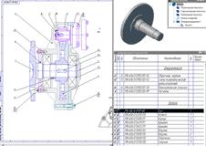
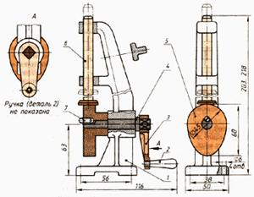
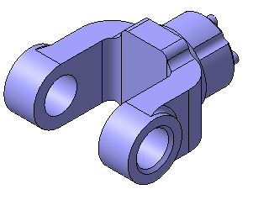
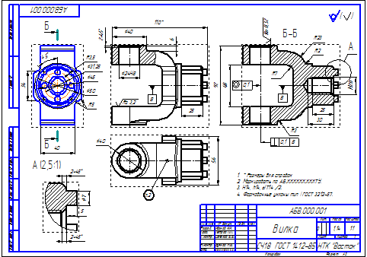
Конструкторская графика
Графика в сочетании с расчетами позволяет проводить в наглядной форме поиск оптимальной конструкции, наиболее удачной компоновки деталей, прогнозировать последствия, к которым могут привести изменения конструкции.

Slide 8


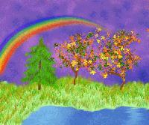

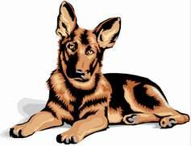
Иллюстративная графика
Программные средства иллюстративной графики позволяют человеку использовать компьютер для произвольного рисования.

Slide 9
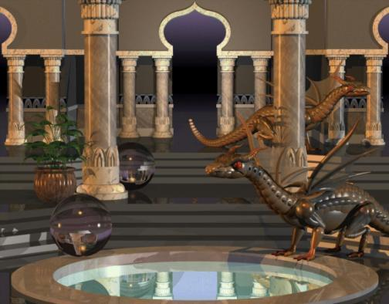
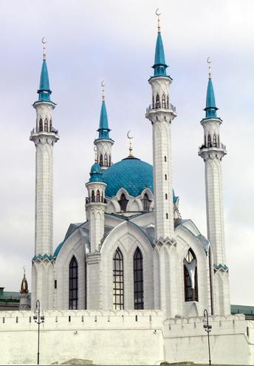
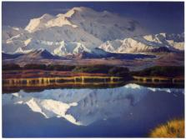
Художественная и рекламная графика
Создание реалистических
(близких к естественным)
изображений

Slide 10


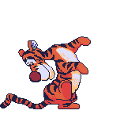

Компьютерная анимация
Получение движущихся изображений называется компьютерной анимацией. «Анимация» - «оживление» («animal» - животное)

Slide 11
Разработки в области компьютерной графики сначала двигались лишь академическим интересом и шли в научных учреждениях. Постепенно компьютерная графика прочно вошла в повседневную жизнь, стало возможным вести коммерчески успешные проекты в этой области.
Графический интерфейс пользователя;
Спецэффекты, Визуальные эффекты, цифровая кинематография;
Цифровое телевидение, Всемирная паутина, видеоконференции;
Цифровая фотография;
Цифровая живопись;
Визуализация научных и деловых данных;
Компьютерные игры, системы виртуальной реальности;
Системы автоматизированного проектирования;
Компьютерная томография.
Компьютерная графика для кино и телевидения
Лазерная графика.
Основные сферы применения

Slide 12
ВИДЫ КОМПЬЮТЕРНОЙ ГРАФИКИ
трехмерная
растровая
векторная
фрактальная

Slide 13
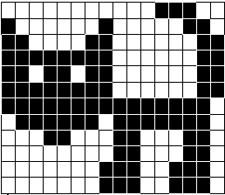
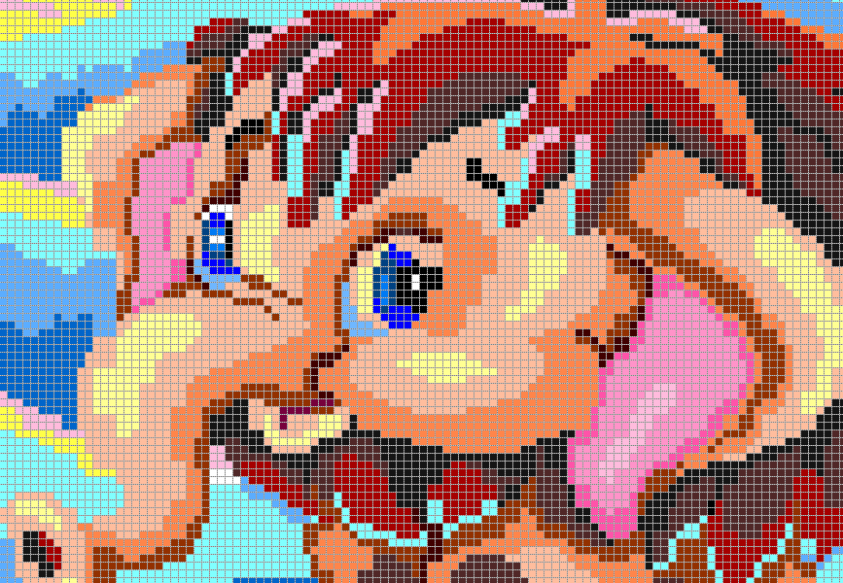
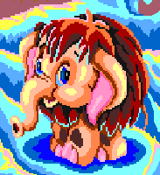
Растровые изображения
Совокупность точек (пикселей) разного цвета

Slide 14

ПИКСЕЛЬ (pixel — picture element) — черно-белые или цветные точки, на которые разделен экран монитора. Благодаря им, управляя их яркостью свечения, можно рисовать, чертить, строить графики.

Slide 15
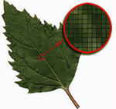

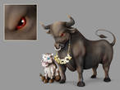
Растровая графика - применяют при разработке электронных (мультимедийных) и полиграфических изданий. Иллюстрации, выполненные средствами растровой графики, редко создают вручную с помощью компьютерных программ. Чаще всего для этой цели используют отсканированные иллюстрации, подготовленные художниками, или фотографии. ,

Slide 16

Достоинства растровой графики
При высокой разрешающей способности растровое изображение имеет фотографическое качество;
Растровые редакторы позволяют восстанавливать старые фотографии, устранять дефекты, добавлять тени, изменять цвета отдельных пикселей и т.д.

Slide 17
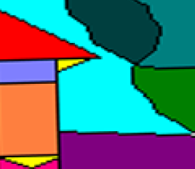
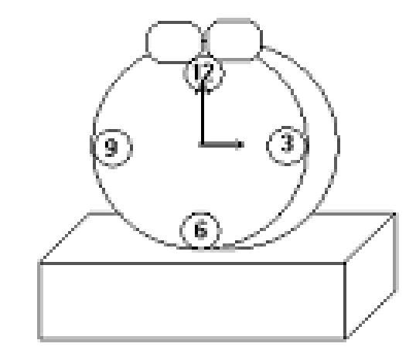
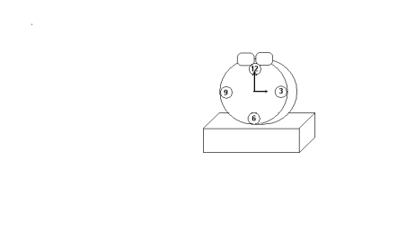
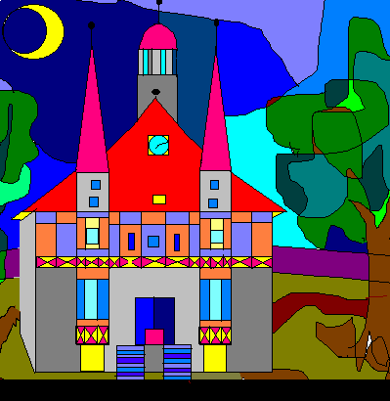
НЕДОСТАТКИ
Большой размер графических файлов (в файле хранится информация о каждой точке).
Искажения, возникающие при изменении размеров и других преобразованиях.

Slide 18
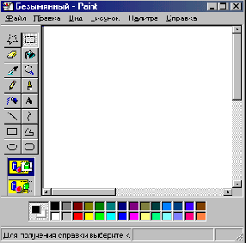
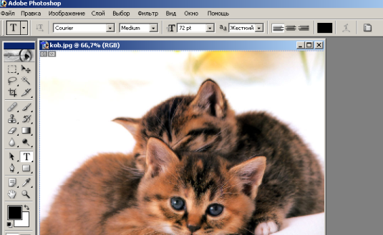
Графические редакторы:
Paint, Adobe Photoshop

Slide 19

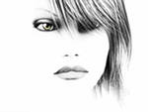

Векторная графика
это метод представления изображения в виде совокупности отрезков и дуг и т.д. Вектор -это набор данных, характеризующих какой-либо объект. Программные средства для работы с векторной графикой предназначены в первую очередь для создания иллюстраций и в меньшей степени для их обработки. ,

Slide 20
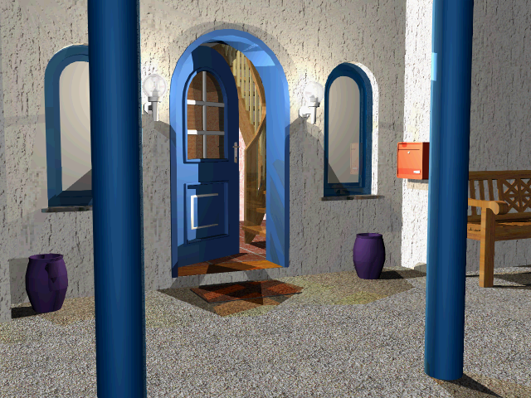
Векторные изображения
Совокупность простых элементов: прямых линий, дуг, эллипсов, прямоугольников называют графическими примитивами.

Slide 21
ДОСТОИНСТВА
Файлы векторного типа имеют относительно небольшие размеры.
При масштабировании не происходит искажения.
Играют огромную роль в компьютерной полиграфии.
Формируют шрифты.

Slide 22
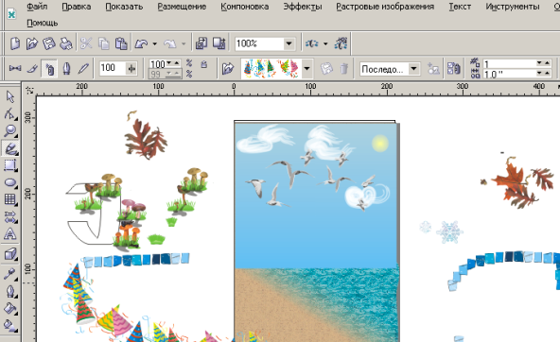
Векторные графические редакторы
встроенный графический редактор Word
Corel Draw (универсальный инструмент для создания и редактирования векторной графики)

Slide 23
 | Растровая графика | Векторная графика
Плюсы | 1. Непосредственно вводится сканерами и цифровыми камерами 2. Легко ретушировать и комбинировать части изображений | 1. Занимает немного места 2. Масштабируется без искажений 3. Можно редактировать, меняя отдельные графические примитивы
Минусы | При обработке и масштабировании снижается качество | Непригодна для реалистичных изображений
Программы | Adobe Photoshop, CorelPhotopaint | CorelDraw, Adobe Illustrator

Slide 24

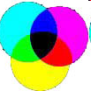
Цветовые модели
модель RGB. В этой модели работают мониторы и бытовые телевизоры. Любой цвет считается состоящим из трех основных компонентов: красного (Red), зеленого (Green) и синего (Blue).
модель CMYK используют для подготовки не экранных, а печатных изображений.
Они отличаются тем, что их видят не в проходящем, а в отраженном свете. Чем больше краски положено на бумагу, тем больше света она поглощает и меньше отражает.
(голубой, пурпурный, желтый, черный)

Slide 25
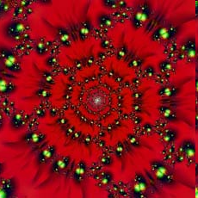
Фрактальная графика
Фрактал - это рисунок, который состоит из подобных между собой элементов.
Построение фрактального рисунка осуществляется по какому-то алгоритму.
В файле фрактального изображения сохраняются только алгоритмы и формулы.

Slide 26
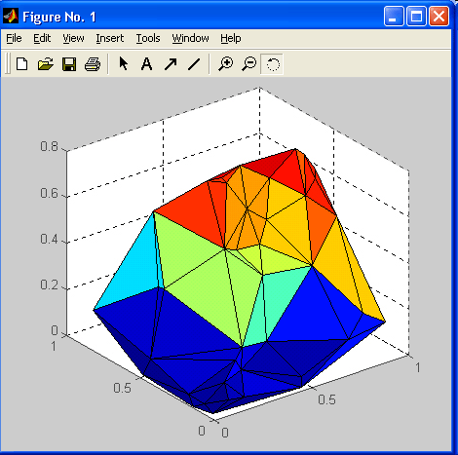
Трехмерная графика
Трёхмерная графика (3D-графика) изучает приёмы и методы создания объёмных моделей объектов, которые максимально соответствуют реальным.
Такие объёмные изображения можно вращать и рассматривать со всех сторон.
Для создания объёмных изображений используют разные графические фигуры и гладкие поверхности.

Slide 28

Что такое Adobe Photoshop?
Adobe Photoshop – растровый графический редактор, разработанный и распространяемый фирмой Adobe Systems. Этот продукт является лидером рынка в области коммерческих средств редактирования растровых изображений, и наиболее известным продуктом фирмы Adobe. Часто эту программу называют просто Photoshop.
Растровое изображение — изображение, представляющее собой сетку пикселей — цветных точек (обычно прямоугольных) на мониторе, бумаге и других отображающих устройствах

Slide 29

Немного истории
Первая версия появилась в 1987 году для платформы Macintosh братьями Нолл. В сентябре 88 Abode Systems купила права на программу, а в 1989 переименовали ее в Photoshop.

Slide 30
Особенности
Несмотря на то, что изначально программа была разработана как редактор изображений для полиграфии, в данное время она широко используется и в веб-дизайне.
Photoshop тесно связан с другими программами для обработки медиафайлов, анимации и другого творчества. Совместно с такими программами, как Adobe Illustrator, Adobe After Effects и Adobe Encore DVD, он может использоваться для создания профессиональных DVD.
Основной формат Photoshop, PSD, может быть экспортирован и импортирован всеми программными продуктами
Поддерживается обработка изображений с глубиной цвета 8, 16 и 32 бит.
Возможность сохранения в файле дополнительных элементов.

Slide 31
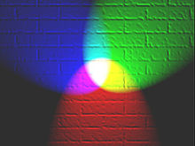
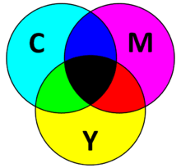
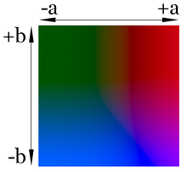
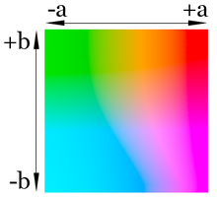
Цветовые модели программы
RGB
LAB
CMYK
В градациях серого
Черно-белые

Slide 32
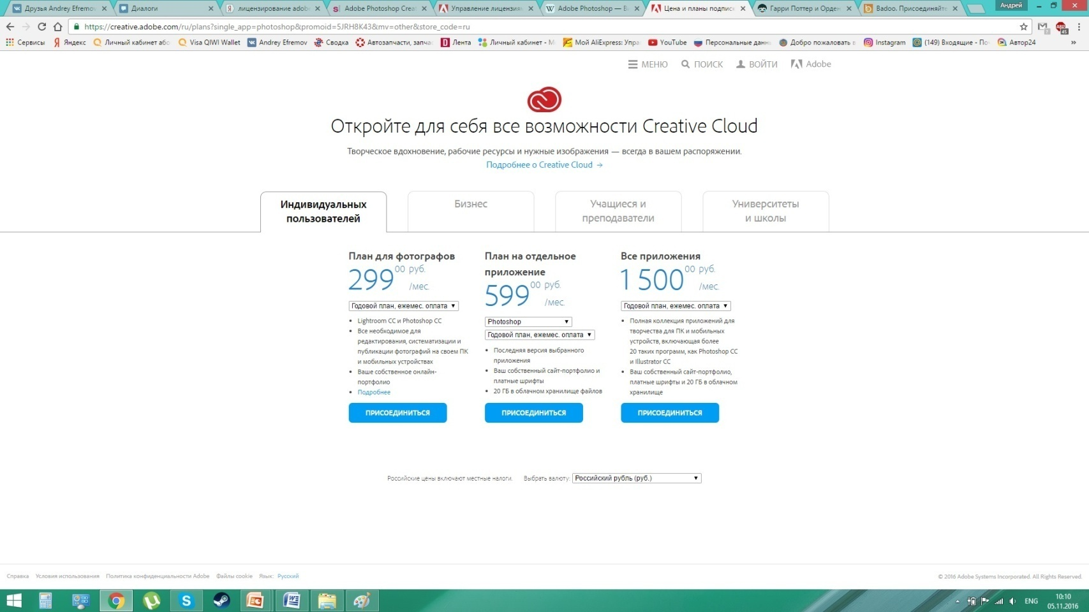
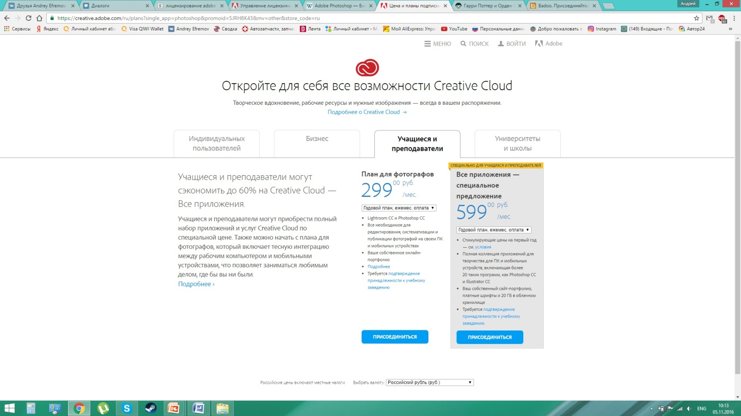
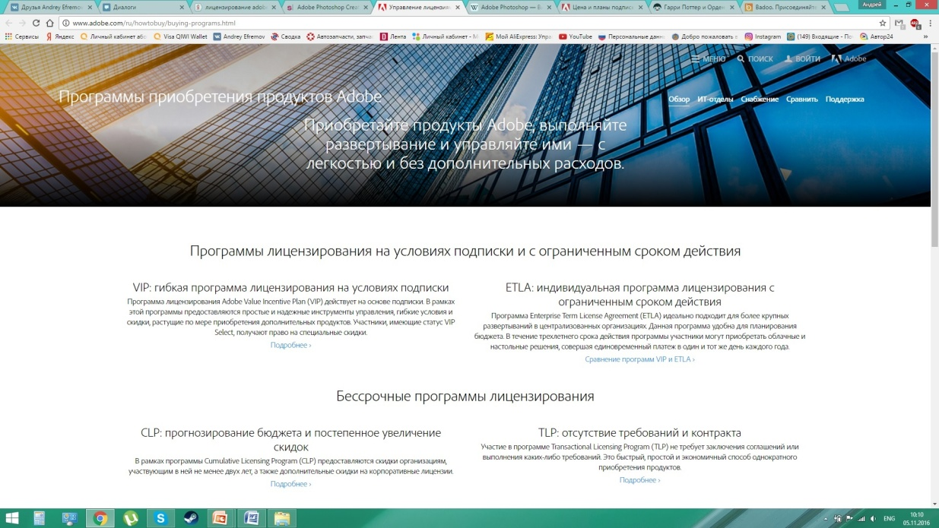
Лицензирование
Скачать утилиту может любой желающий, и бесплатно пользоваться на протяжении 30 дней, после чего необходимо купить лицензию.

Slide 33
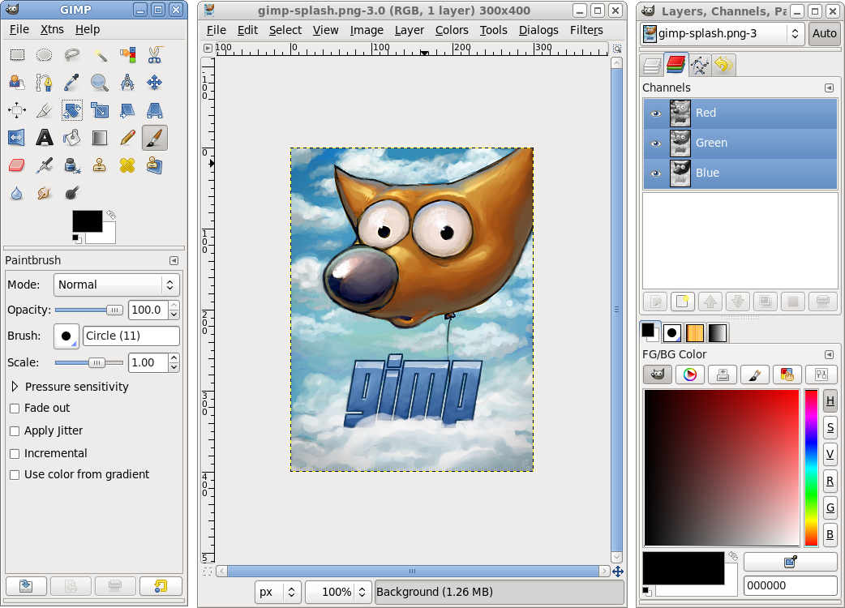
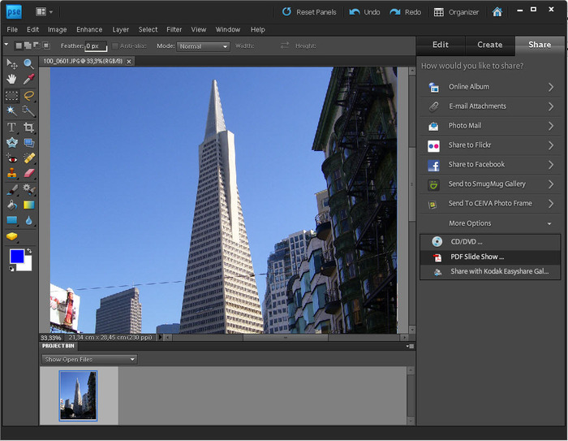
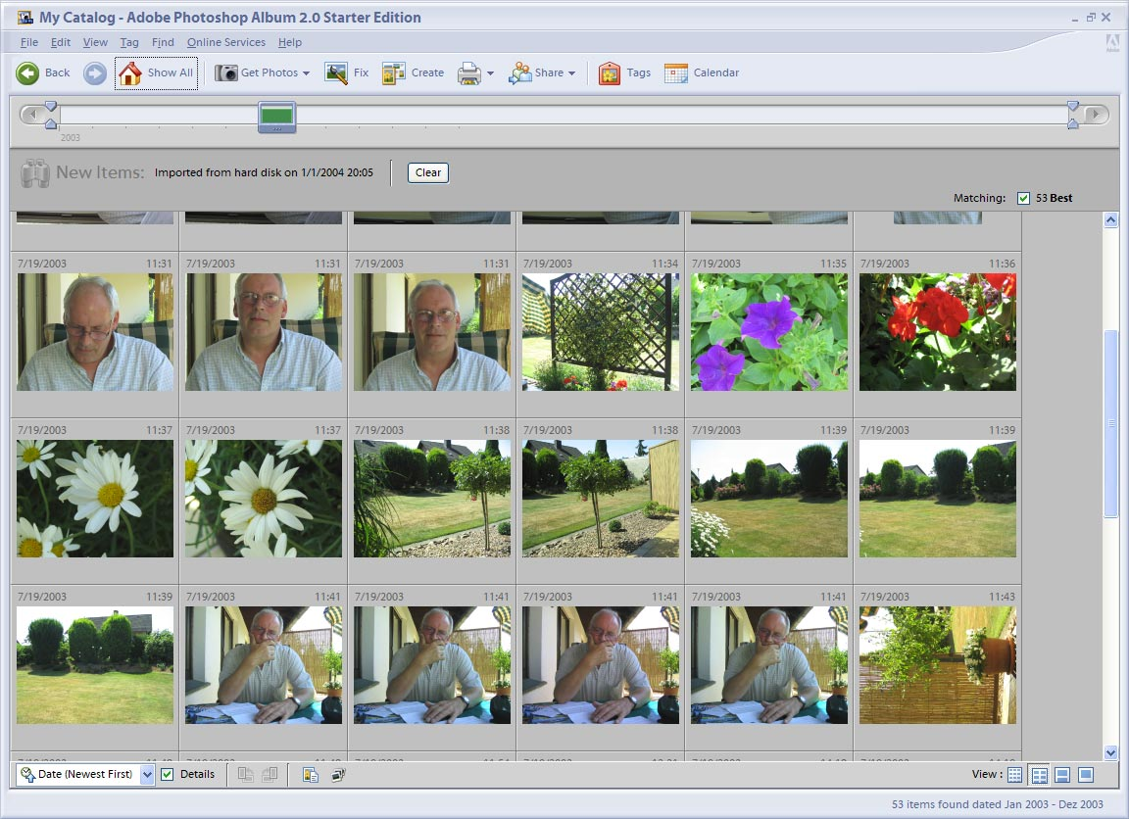
Альтернативы
Pixelmator GIMP Affinity Photo | Pixlr Editor Sketch 3 Paint.NET

Slide 34
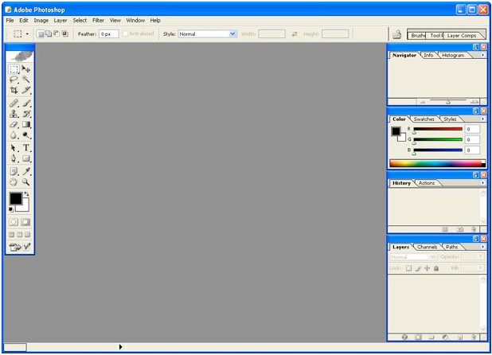
Основные возможности и функции Adobe Photoshop
Работа с режимами изображения;
Корректировка цветов;
Работа с разрешением и размером картинки;
Работа со слоями;
Выделение фрагментов, их копирование, удаление, перенос;
Возможность деформировать, вращать, сдвигать фрагменты и слои;
Возможность применять эффекты;
Рисование с использованием инструментов;
Добавление текста.

Slide 35
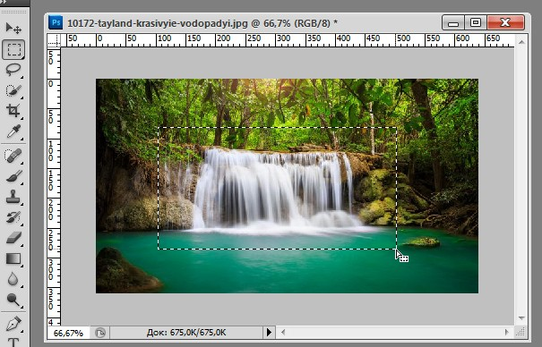
Панель инструментов
- Инструмент «ПЕРЕМЕЩЕНИЕ»
- Инструмент «ВЫДЕЛЕНИЕ»
Рис. 1. С помощью инструмента «Выделение» можно выбрать нужную область
прямоугольной или овальной формы.

Slide 36
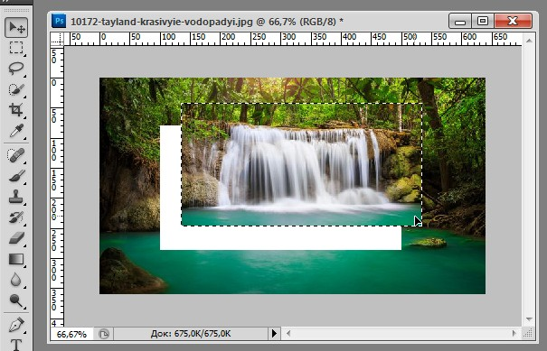
Панель инструментов
- Инструмент «ПЕРЕМЕЩЕНИЕ»
- Инструмент «ВЫДЕЛЕНИЕ»
Рис. 2. С помощью инструмента «Перемещение» можно переместить выбранную ранее область в любом направлении.

Slide 37
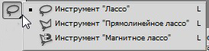
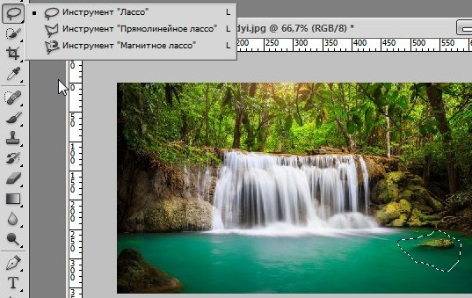
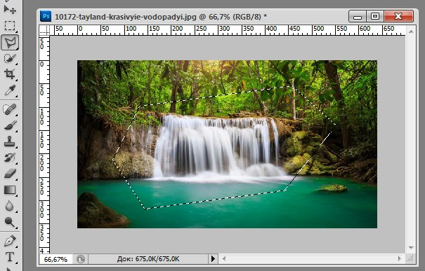
Панель инструментов
- Набор инструментов «ЛАССО»
Рис. 3. «Обычное лассо»
Рис. 4. «Прямолинейное лассо»
В отличии от инструмента «Выделение» инструменты «Лассо» позволяют выделять области любой формы

Slide 38
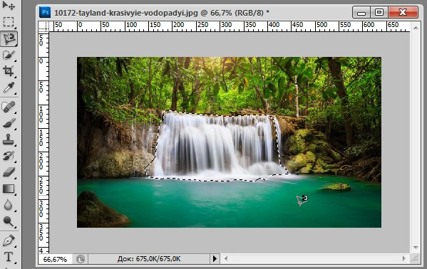

Панель инструментов
- Набор инструментов «ЛАССО»
- Инструмент «БЫСТРОЕ ВЫДЕЛЕНИЕ»
Рис. 5. «Магнитное лассо»
Рис. 6. «Быстрое выделение»
«Магнитное лассо» и «Быстрое выделение» схожи между собой. Они позволяют выделить объект по его контурам.

Slide 39


Панель инструментов
- Инструмент «РАМКА»
- Инструмент «ПИПЕТКА»
Рис. 7. Инструмент «Пипетка»
Инструмент «Рамка» предназначен для обрезки фотографий, а «Пипетка» для выбора точного оттенка цвета на фотографии.

Slide 40



Панель инструментов
- Инструмент «ВОССТАНАВЛИВАЮЩАЯ КИСТЬ»
Рис. 8. Инструмент «Точечная восстанавливающая кисть»

Slide 41




Панель инструментов
- Инструмент «ШТАМП»
Рис. 9. Инструмент «Штамп»

Slide 42


Панель инструментов
- Инструмент «ШТАМП»
Рис. 10. Инструмент «Штамп»

Slide 43






Панель инструментов
- Инструмент «ГРАДИЕНТ»
Суть данного инструмента заключается в наложении нового слоя (дополнительного эффекта) на фоновый слой
Рис. 11. Инструмент «Градиент»

Slide 44




Панель инструментов
- Панель с инструментами «РАЗМЫТИЕ», «РЕЗКОСТЬ», «ПАЛЕЦ»
- Панель с инструментами «ОСТВЕТЛИТЕЛЬ», «ЗАТЕМНИТЕЛЬ», «ГУБКА»
- Панель с инструментами для добавления текста
- Панель с инструментами для добавления фигур

Slide 45


Верхняя панель управления

Slide 46



Коррекция изображения
Изображение -> Коррекция -> Выборочная коррекция цвета

Slide 47


Фильтры для изображений
Фильтр -> Стилизация -> Выделение краёв

Slide 48


Фильтры для изображений
Фильтр -> Текстура -> Зерно

Slide 49

Фильтры для изображений
Фильтр -> Текстура -> Витраж

Slide 50


Фильтры для изображений
Фильтр -> Рендеринг -> Блик

Slide 51


Фильтры для изображений
Фильтр -> Стилизация -> Свечение краёв

Slide 52

Фильтры для изображений

Slide 53
Вывод
Adobe Photoshop - платный графический редактор, в основном работает с растровыми изображениями, однако имеет некоторые векторные инструменты и является лидером рынка в области средств редактирования.

Slide 54
The end.

Slide 55






моделирование например BLENDER 3D

Slide 56


Моделирование
Моделирование - это процесс, при котором создаются объекты-модели, цель которых заместить объект-оригинал при изучении. Модель должна содержать значимые для данного исследования свойства оригинала
Объекты программы:
Консоль. Рабочий стол. Различные типы окон. Камера. Освещение. Область кнопок. Слои. Окно предпросмотра. Контекстное меню. Объекты. Инструменты

Slide 57


Виды компьютерного моделирования
Математическое
(явление или процесс
описывается с помощью
математических формул);
Моделирование в реальном времени
при котором моделируемая система
реагирует на воздействия из вне,
то есть – взаимодействует с
объектами реального мира.
(например: компьютерная игра)
Графическое
(решение задачи
с помощью визуализации).

Slide 58







Среды трехмерного моделирования
Компас 3D AutoCAD Blender 3ds Max и другие…

Slide 59


Blender
Blender — свободный профессиональный пакет для создания трёхмерной компьютерной графики, включающий в себя средства моделирования, анимации, рендеринга, монтажа, видео со звуком, а также для создания интерактивных игр. В настоящее время пользуется наибольшей популярностью среди бесплатных 3D-редакторов.

Slide 60



Понятие рендеринга
рендеринг (визуализация)-
построение проекции в соответствии моделью
Сцена, созданная в Blender – это еще не изображение. Чтобы получить из сцены графический файл необходимо «отрендерить» файл.
Формирование изображения по созданной сцене называется рендерингом (отрисовкой). В Blender, чтобы посмотреть конечное изображение следует нажать клавишу F12. Отображаемая сторона на получившемся изображении зависят от того, где размещена и как повернута камера.
3D-курсор
Отображаемый объект, по умолчанию – куб.
С помощью камеры мы видим изображение под тем или иным углом.

Slide 61



РЕЖИМ РЕДАКТИРОВАНИЯ
Для изменения mesh-объектов (геометрическая сетка) предусмотрены инструменты, одним из которых является инструмент Extrude (поверхность) (в переводе с англ. - выдавливать, выпячивать) позволяет изменять mesh-объекты в РЕЖИМЕ РЕДАКТИРОВАНИЯ за счет создания копий вершин, рёбер и граней и их последующего перемещения, а также изменения размеров. В Blender есть специальный инструмент Subdivide (разделитель на части), позволяющий разделить грань или ребро на части.

Slide 62









Редактирование объекта

Slide 63




Режимы Blender
«Blender Internal» (RENDER) - это оригинальный движок рендеринга Blender, исходный код которого был написан еще в 90-х. Это смесь новых и старых технологий рендеринга, включающих в себя трассировку лучей, отражение и освещение.
Cycles — это новый визуализатор, введенный в Blender 2.61. Он нацелен на простоту использования и интерактивность.

Slide 64


Blender Game engine
Блендер имеет собственный встроенный игровой движок, который позволяет создавать интерактивные 3D приложения. Blender Game Engine является мощным инструментом высокоуровневого программирования. Движок имеет свой язык Python API, который можно использовать для написания скриптов для управления игрой.

Slide 65


Визуальное программирование
Это способ создания программы для ЭВМ путём манипулирования графическими объектами вместо написания её текста. Визуальное программирование часто представляют как следующий этап развития текстовых языков программирования.
Оно используется для создания программ с графическим интерфейсом. Это язык схем, основанный на идее «фигур и линий», которыми можно манипулировать интерактивным образом.

Slide 66





Slide 67




Node Wrangler
Add-ons Дополнение (аддон)
Позволяет работать с узлами в Cycles и ускоряет процесс создания материалов. Например, при стандартном создании материала необходимо смешать два шейдера (текстура). Для этого, вставляете Mix Shader, далее подключаете его к Material Output и самим шейдерам. С помощью Node Wrangler, достаточно всего лишь одного движения мышки, что бы сделать тоже самое.

Slide 68


Применение трехмерной графики
Моделирование в промышленности;
Кинематография;
Моделирование ландшафта, зданий и интерьеров;
Медицина;
Археология;
Реклама;
Компьютерные игры и т.д.

Slide 69

Морские суда
https://studfiles.net/preview/5762542/ - учебное пособие по Blender/

Slide 70

Первые практические работы в Blender.

